Slide 1
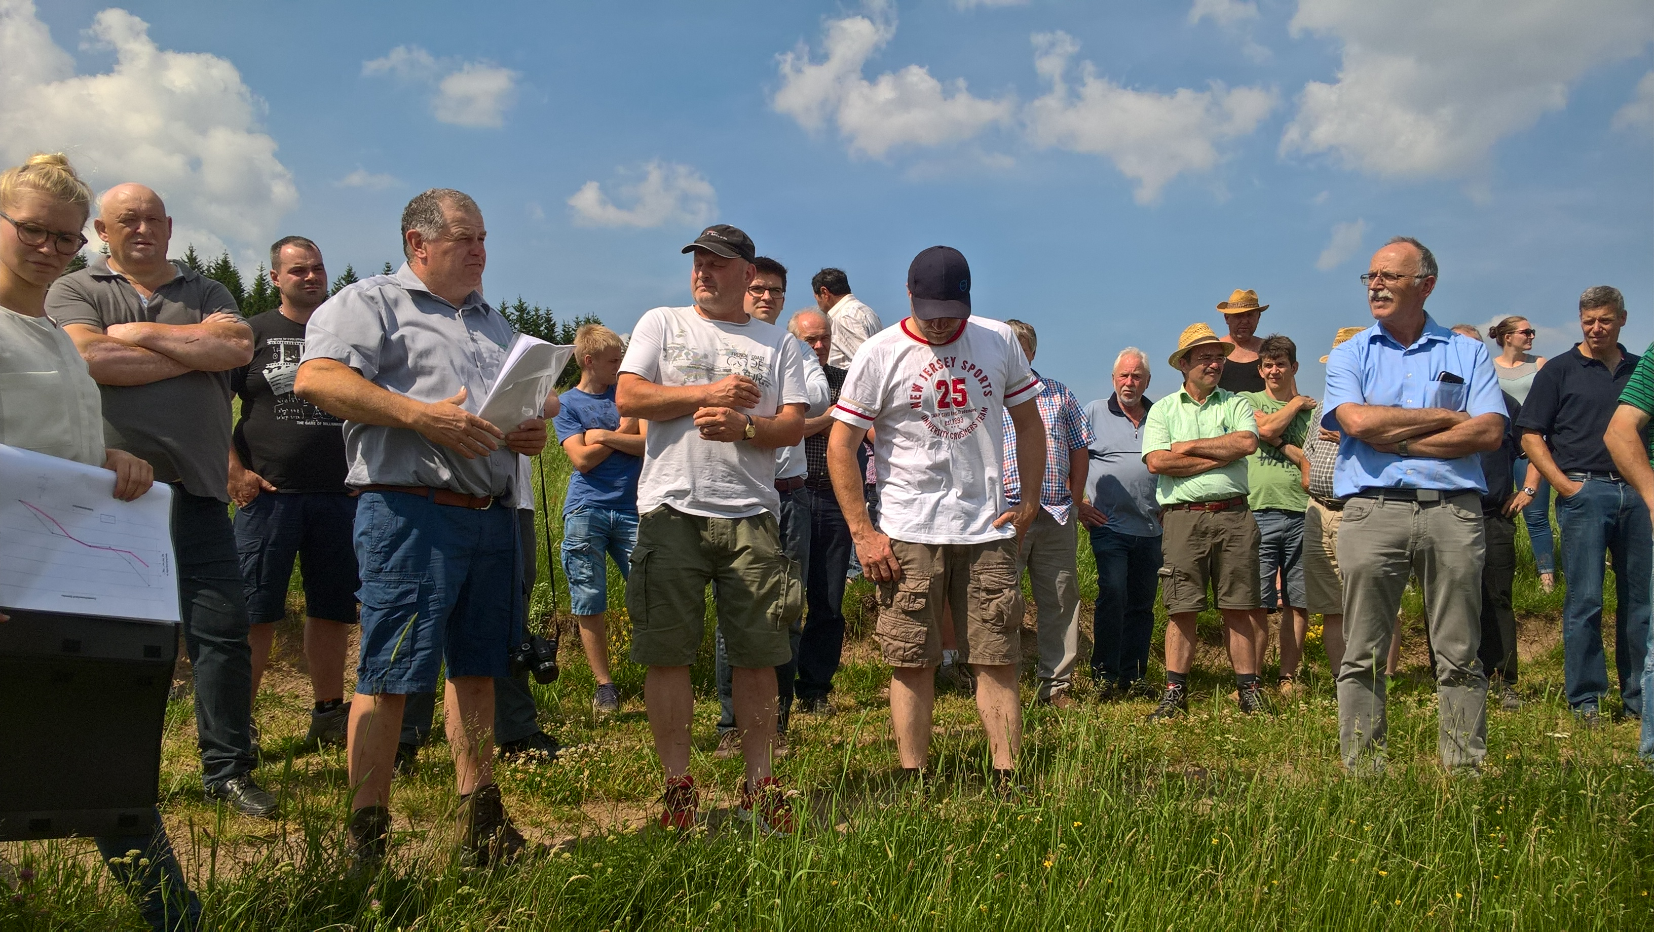
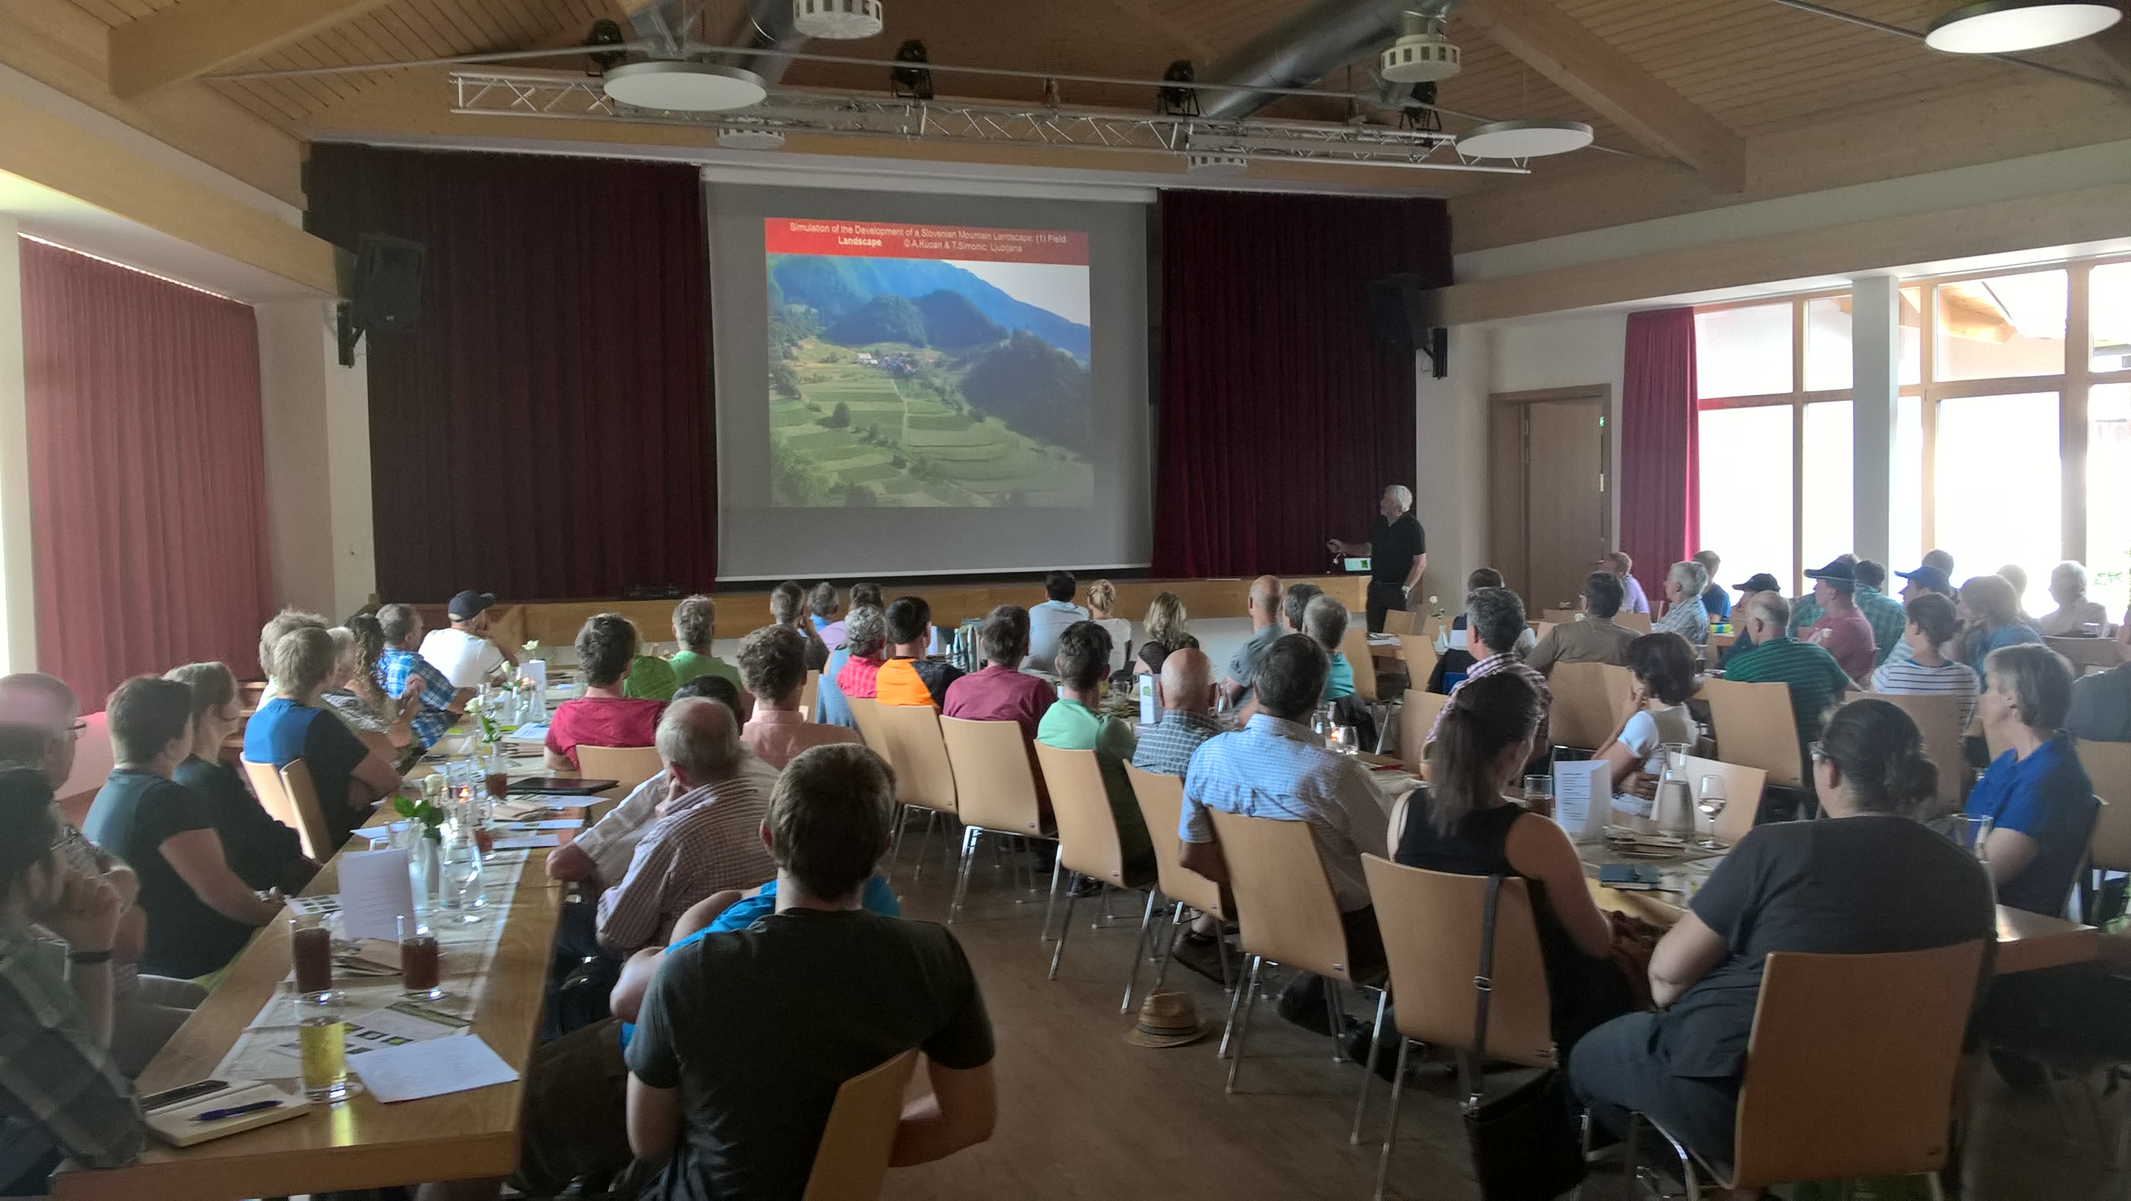
Begleitung der Wertschöpfungskette – vom Feld bis in die Theke
Rohwarenbeschaffung und Bündelung
Qualitätssicherung bei Produkt und Prozess

Slide 2
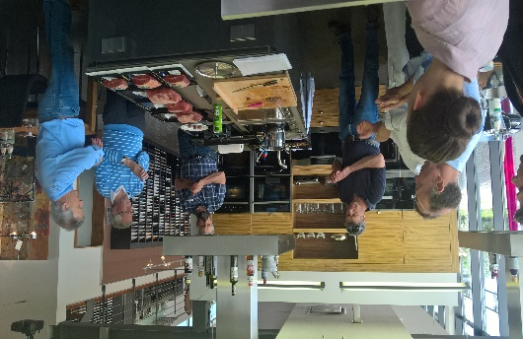
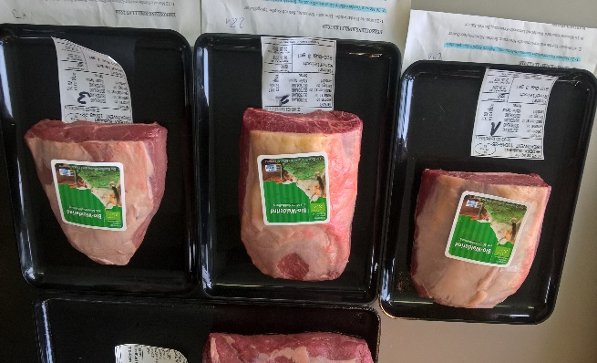
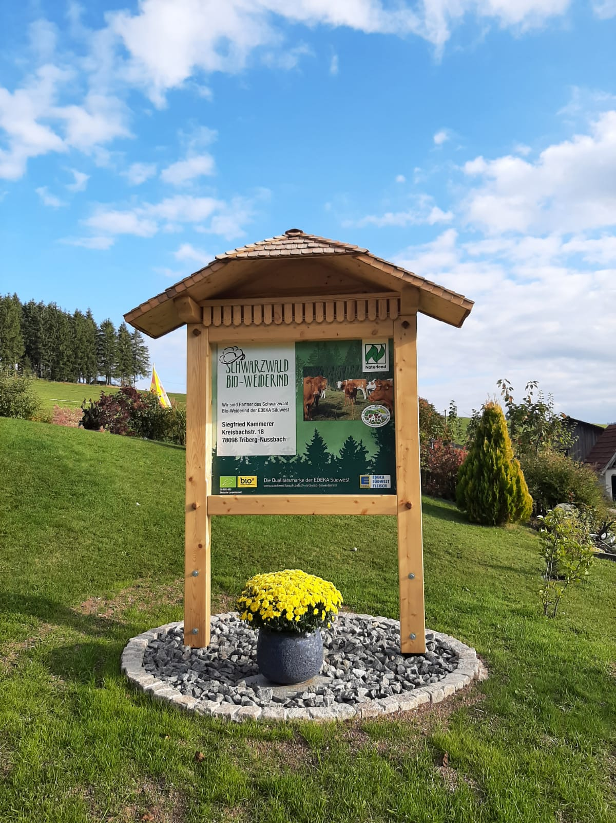
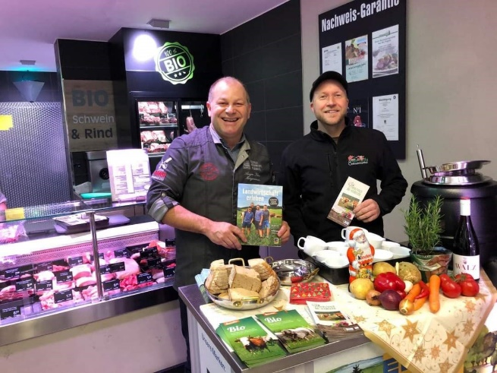
Auf der Suche nach dem besten Produkt
Werbeaktionen im Laden und am Hof

Slide 3
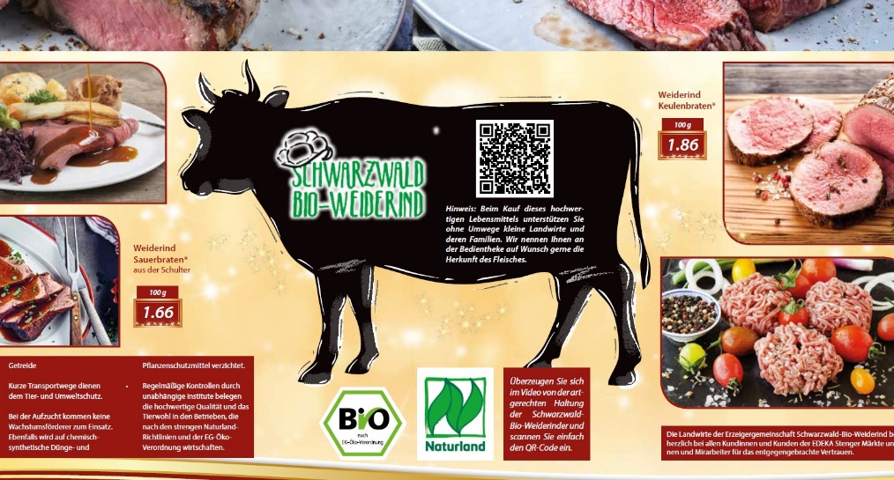
Unterstützung bei Werbemaßnahmen

